Slide 2

Notes:
Lis le poème d’introduction du livret (page 2) et réfléchissez à cette question :
« Souhaiterais-tu un réveil en Europe s’il s’accompagnait de la persécution ? »

Slide 3
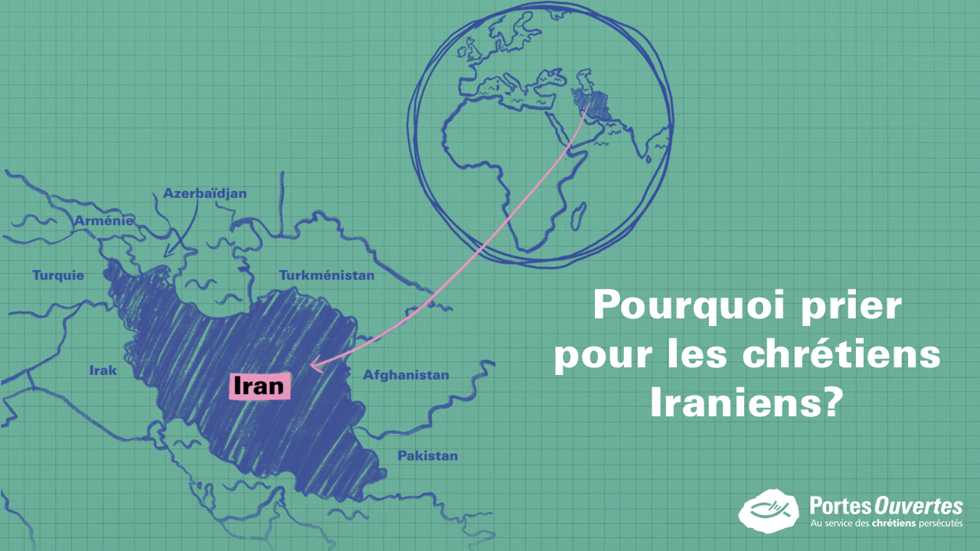
Notes:
Pourquoi prier pour les chrétiens Iraniens?
Du point de vue du régime islamique, le réveil qui a lieu en Iran est une menace ; du point de vue des chrétiens, c’est une grande source de joie, car les gens rencontrent Jésus et sont sauvés ! Laisse-toi mettre au défi par leurs témoignages : là où le régime tente de briser la foi des chrétiens et d'arrêter le réveil par une dure persécution, tu peux contribuer à ce que cela n'arrive pas par tes prières et celles de ton groupe !

Slide 4

Notes:
Quizz d’intro
Teste les connaissances de ton groupe sur l’Iran. Ils peuvent sélectionner leurs réponses en imitant la position du bonhomme correspondant.

Slide 5
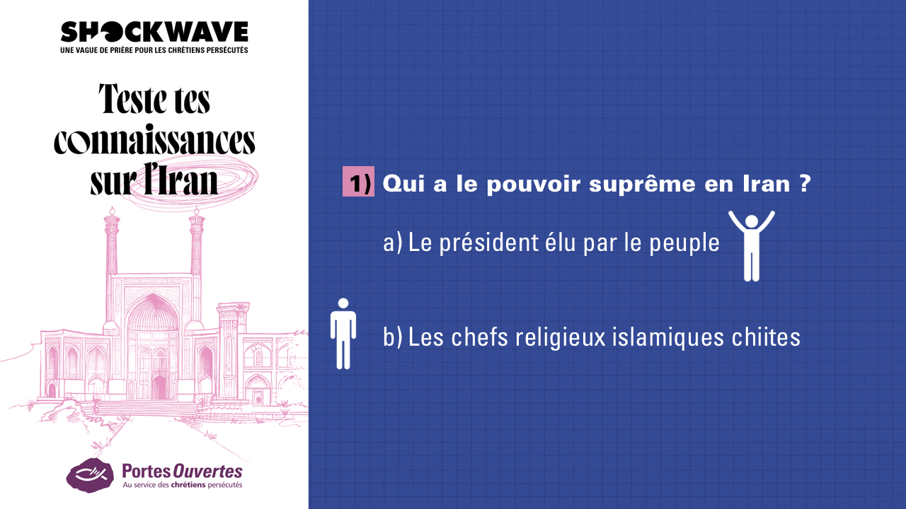

Slide 6
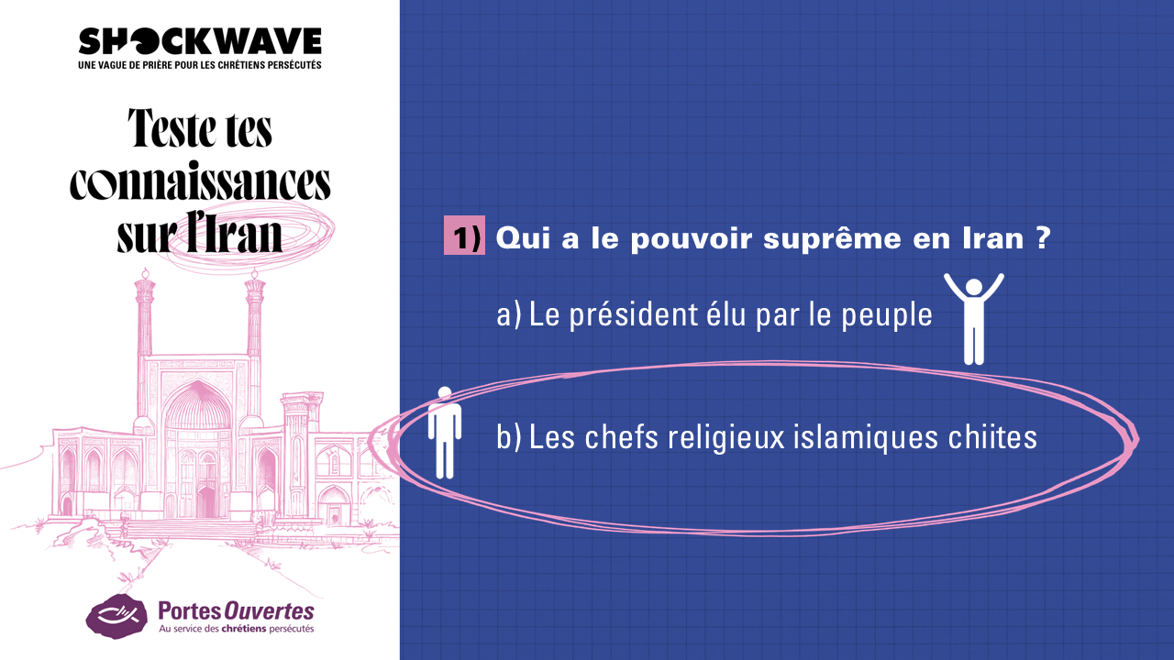

Slide 7
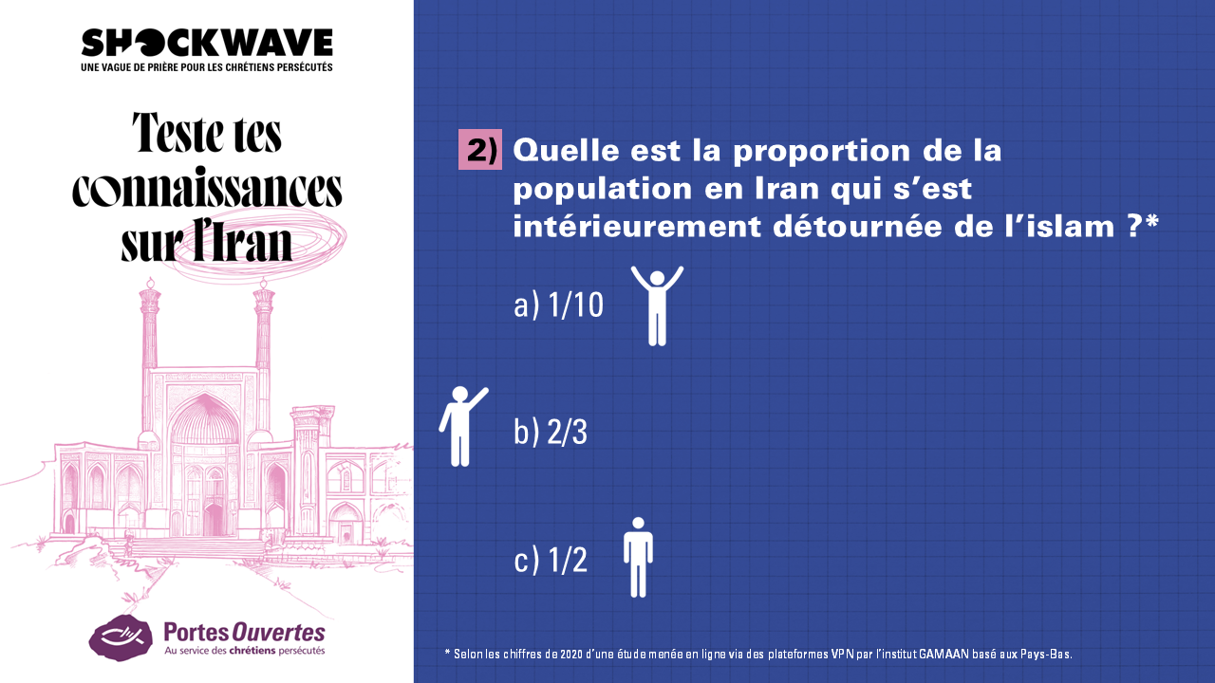

Slide 8
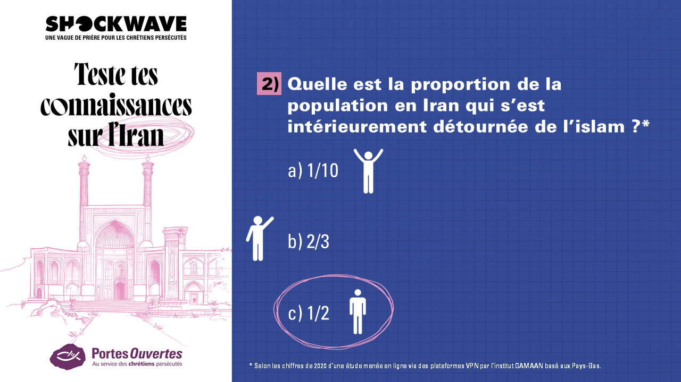

Slide 9
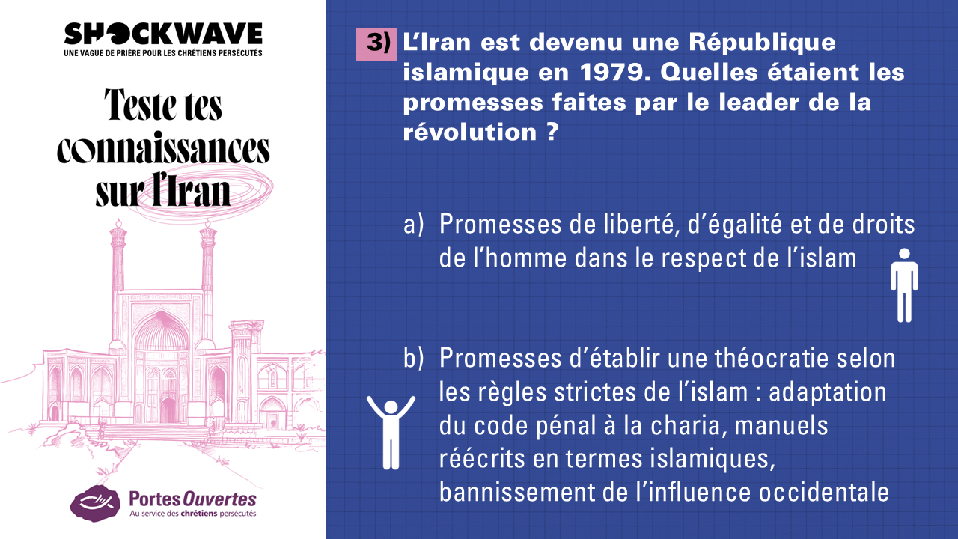

Slide 10
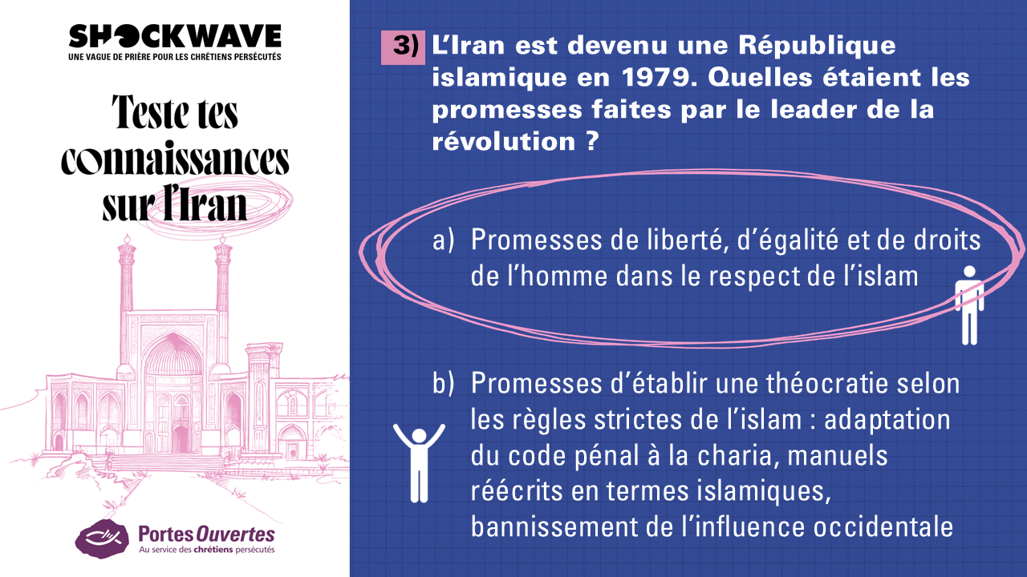

Slide 11
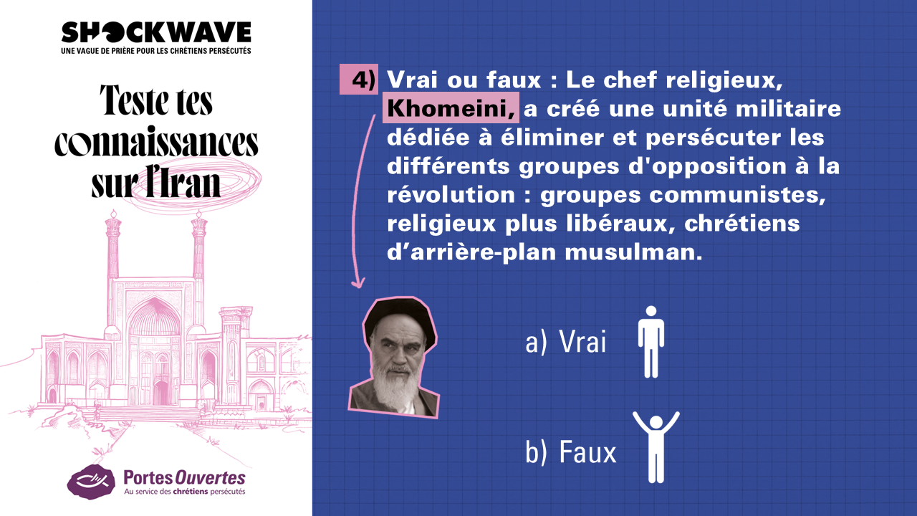

Slide 12


Slide 13
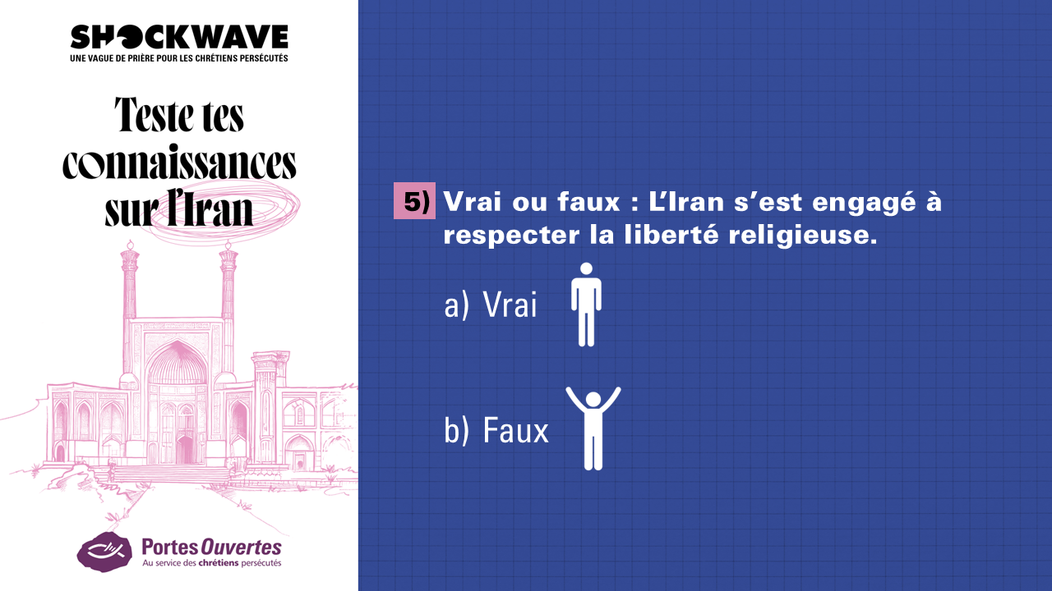

Slide 14


Slide 15
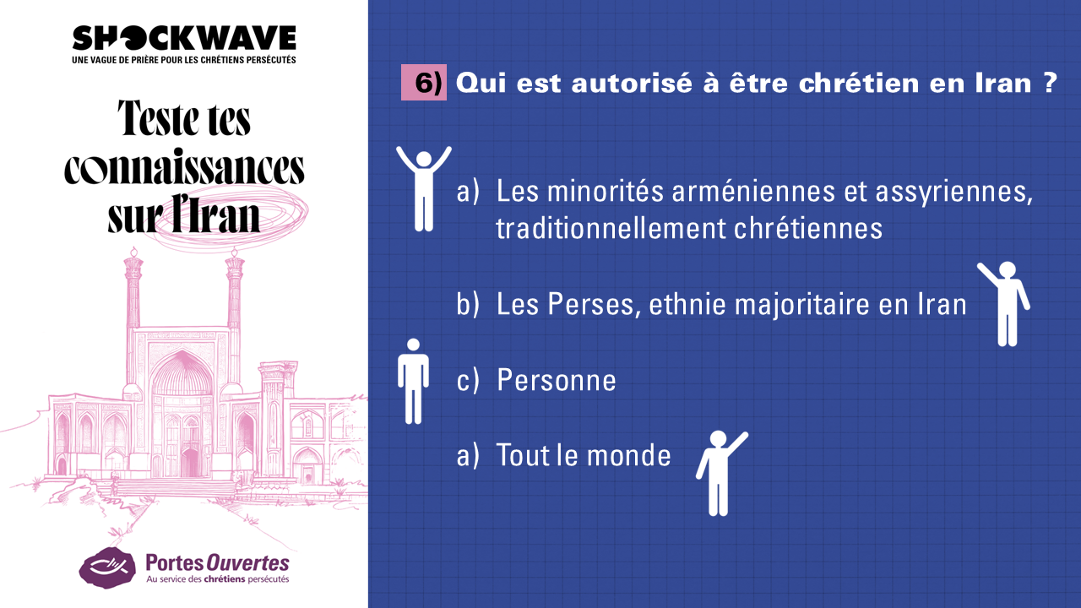

Slide 16
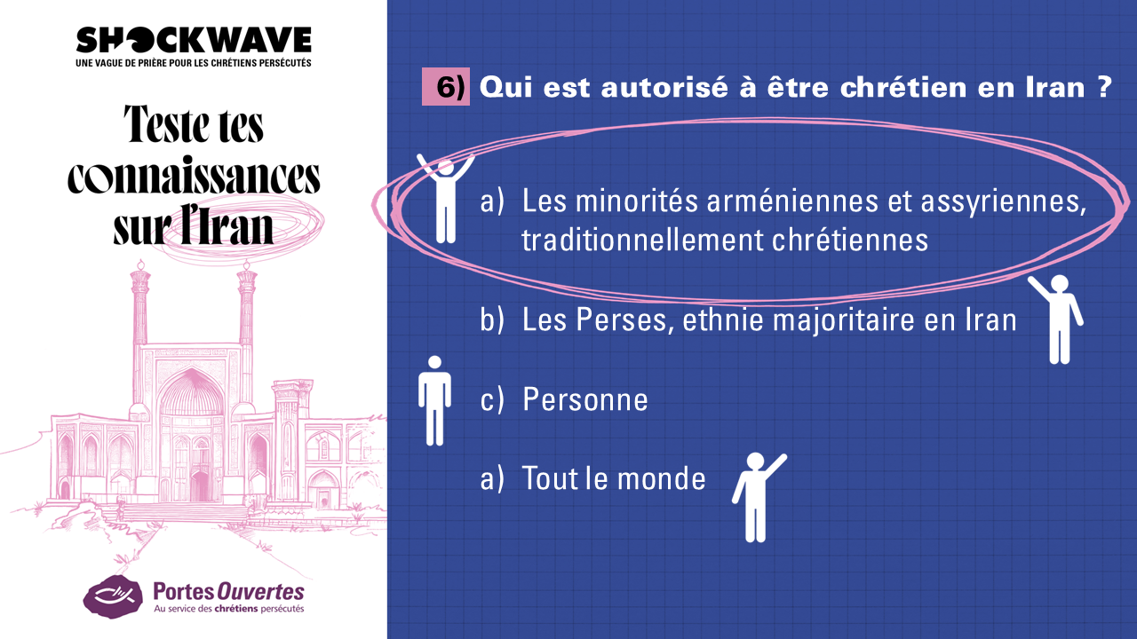

Slide 17
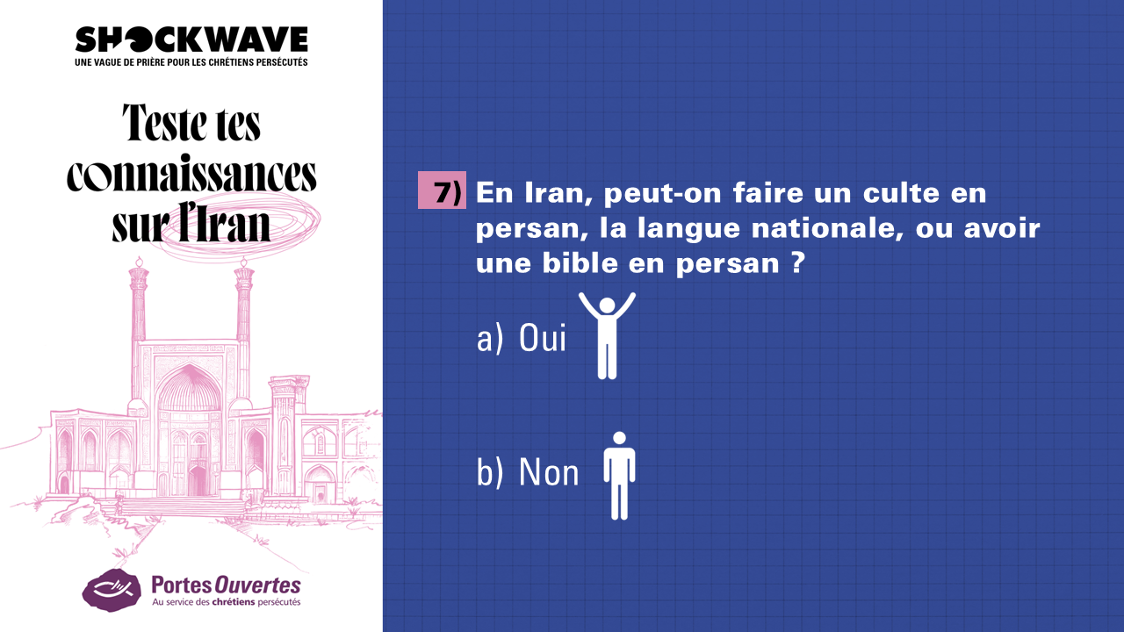

Slide 18
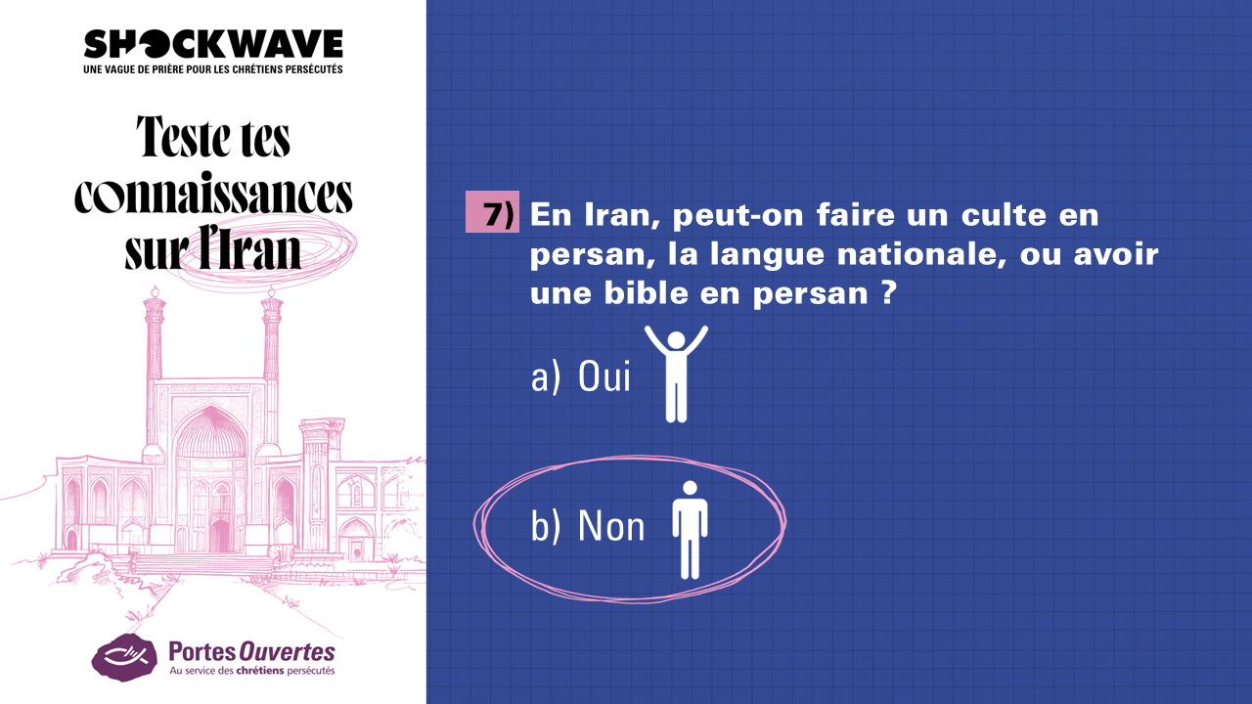

Slide 19
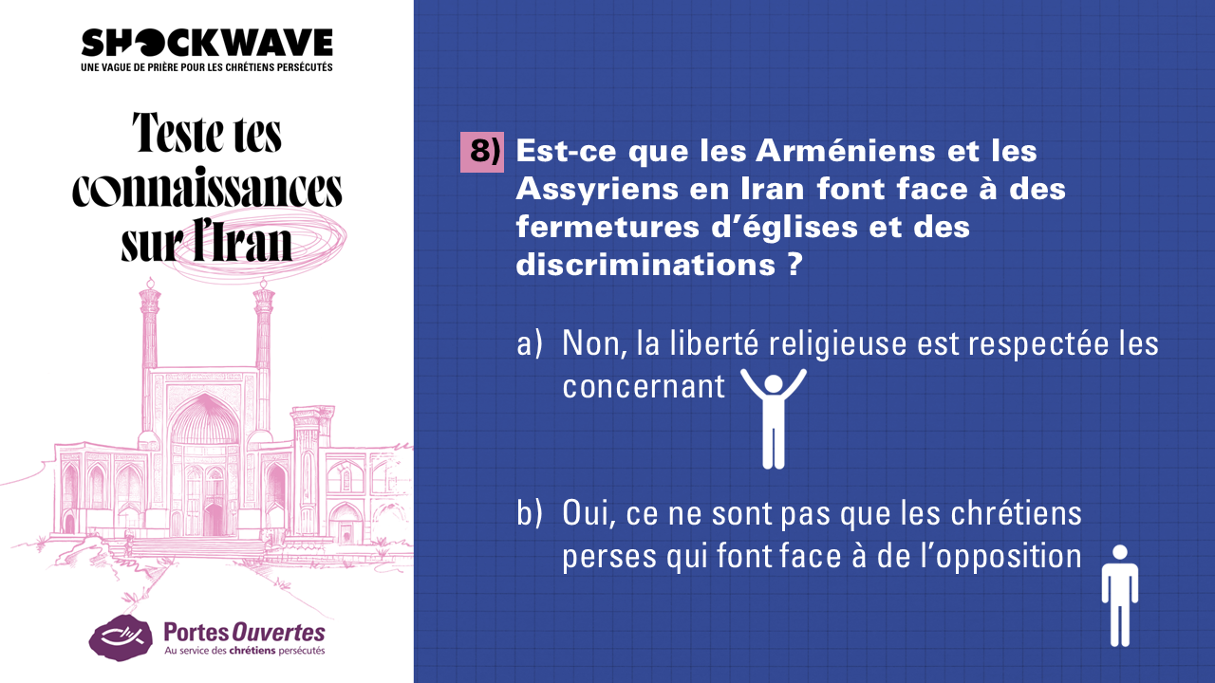
Notes:
(Par exemple : ne pas être autorisé à occuper tous les emplois, être traité de manière inégale devant les tribunaux par rapport aux musulmans ou être désavantagé en matière d'héritage.)

Slide 20
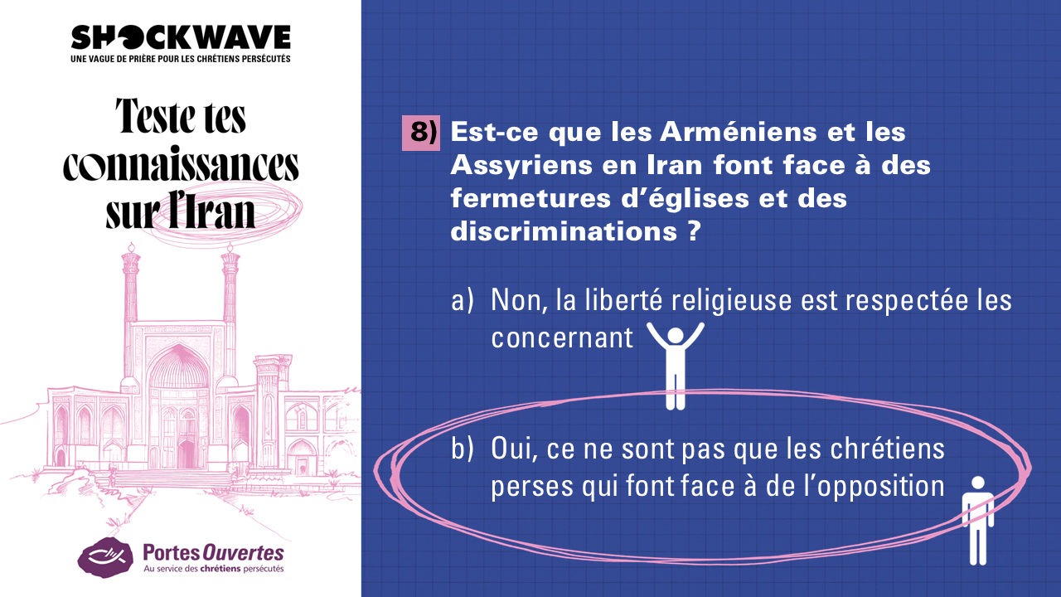
Notes:
(Par exemple : ne pas être autorisé à occuper tous les emplois, être traité de manière inégale devant les tribunaux par rapport aux musulmans ou être désavantagé en matière d'héritage.)

Slide 21
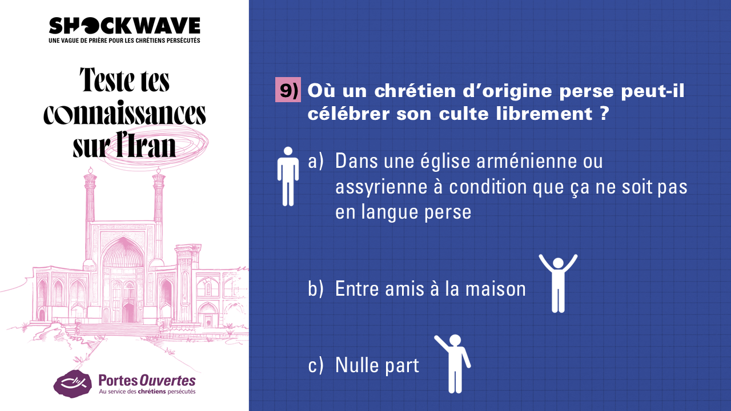

Slide 22
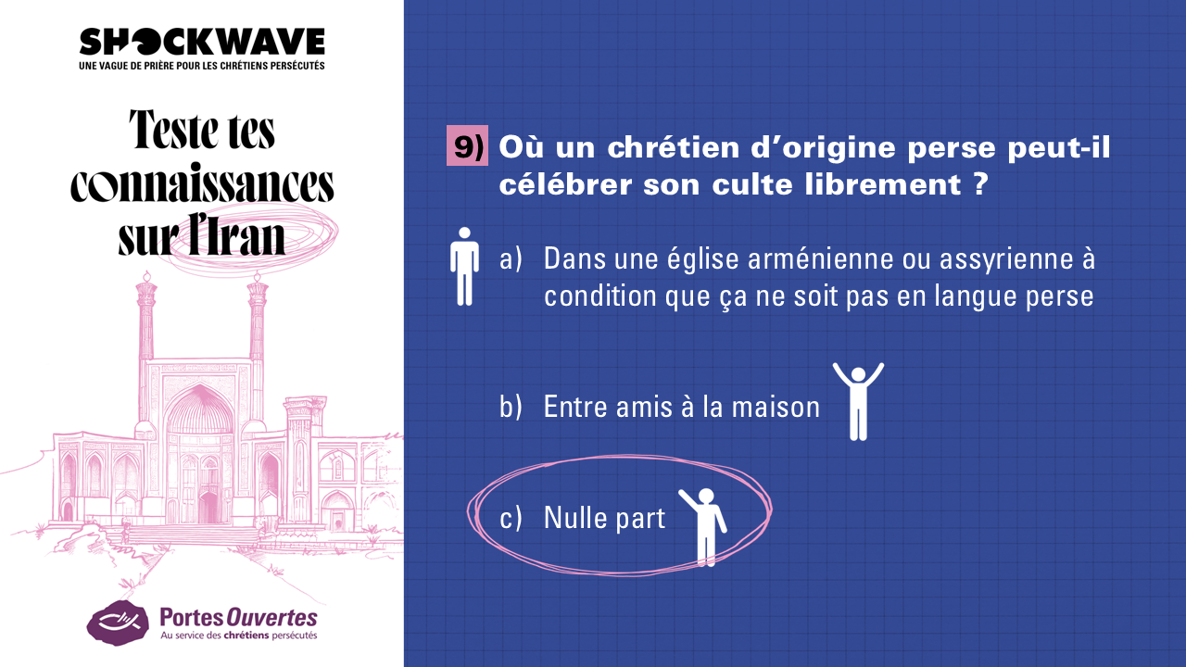
Notes:
Si les chrétiens se réunissent entre eux dans une maison, ils sont accusés d’agir contre la sécurité nationale : ils ont formé un groupe illégal

Slide 23
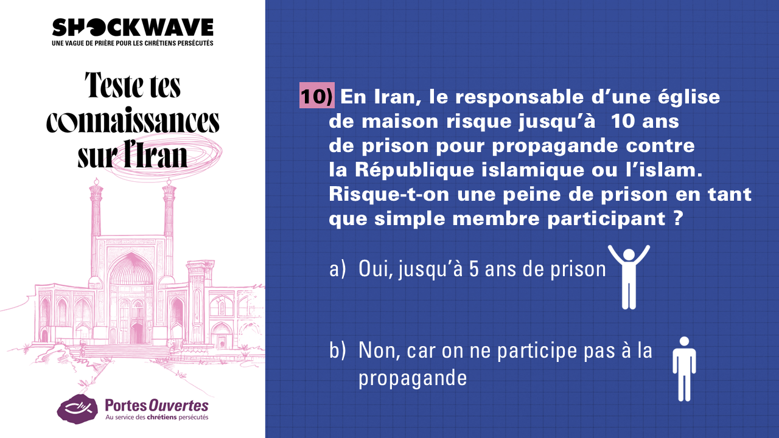

Slide 24
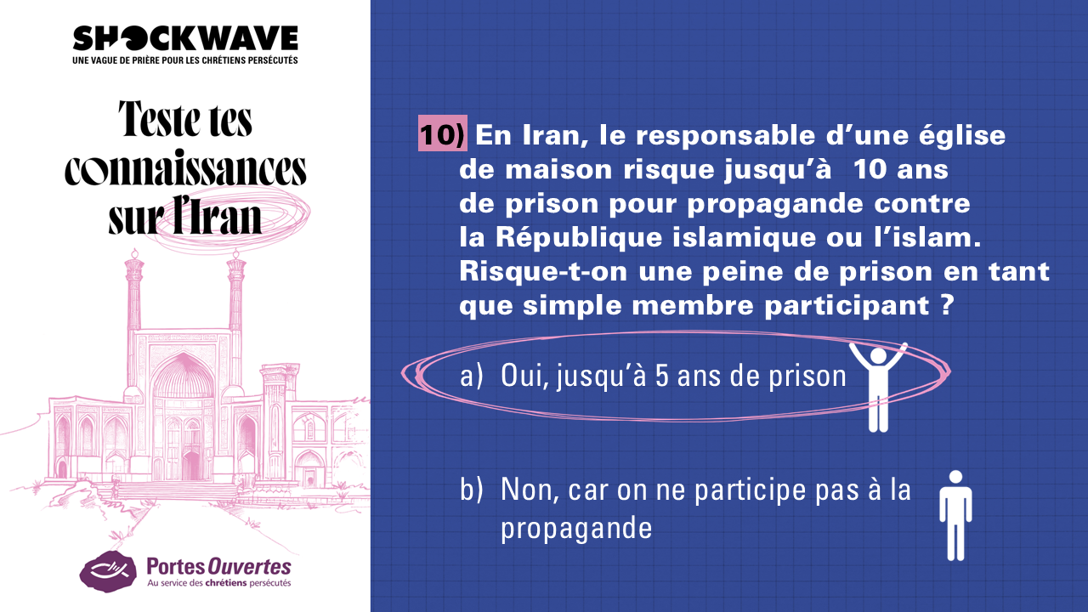

Slide 25
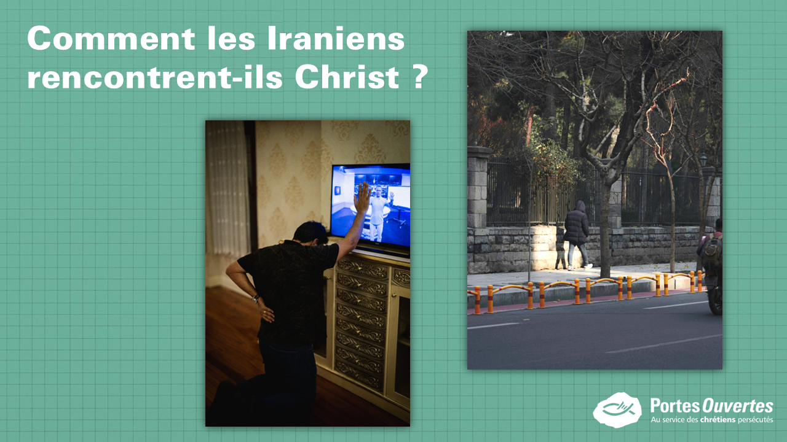
Notes:
Comment les Iraniens rencontre-t-il Christ?
Par des rêves et des visions
Apparition de Jésus dans la rue qui invite à la suivre
Témoignage : un taximan dégage un sentiment de paix et un drogué lui demande quelle drogue il prend. Il répond « je crois en Jésus ! »
Il faut savoir qu’il y a un vrai contexte de désespoir en Iran, il y a notamment peu de perspective d’emploi et un gouvernement très strict.
Rêves de Jésus et guérisons
Grâce à l’évangélisation
Malgré le contexte et les enjeux, les chrétiens sont très actifs et évangélisent
Cela nous met au défi quand on découvre les chrétiens d’Iran
Ils ne peuvent pas prêcher Christ avec un micro en plein milieu de la rue MAIS ils font pleins d’autres choses :
Offrir un bon témoignage : bénir le propriétaire d’un magasin en payant le prix plein pour ses courses plutôt que de négocier les prix et puis lui offrir un cadeau comme une Bible ou le film Jésus
Préparer des repas chauds et les distribuer aux personnes dans le besoin avec des cartes « Jésus t’aime »
Déposer des Bibles dans des lieux publics, embrassures de portes ou part brises avec un numéro de téléphone étranger pour avoir plus d’informations
Combien d’entre nous faisons ça? Alors qu’on ne risque presque rien!
Mettez-vous au défi! Essayez-vous aussi d’évangéliser comme eux!
Prenons exemple sur les chrétiens d’Iran, s’ils peuvent le faire, on peut le faire.

Slide 26

Notes:
« 2 nouvelles églises de maison sont créées chaque jour en Iran »
C’est une croissance rapide et impressionnante mais elle comporte aussi des défis.
Les églises de maison se crée informellement entre membres d’une famille, voisins et amis
Les leaders vivent dangereusement. L'État et ses services secrets s'en prennent aux pasteurs et aux responsables des églises de maison. Un grand nombre d'entre eux sont emprisonnés ou ont dû quitter le pays à cause de la persécution. L'Église iranienne a un grand besoin de jeunes responsables.
Avec l'aide de partenaires, Portes Ouvertes forme les jeunes qui souhaitent prendre des responsabilités dans les églises.
Les jeunes sont formés à la lecture de la Bible, à la formation de disciples et à l'écoute du Saint Esprit. Concrètement, ils apprennent aussi à communiquer sans attirer l'attention des services secrets.
Et comme ça l’église d’Iran est affermie.

Slide 27
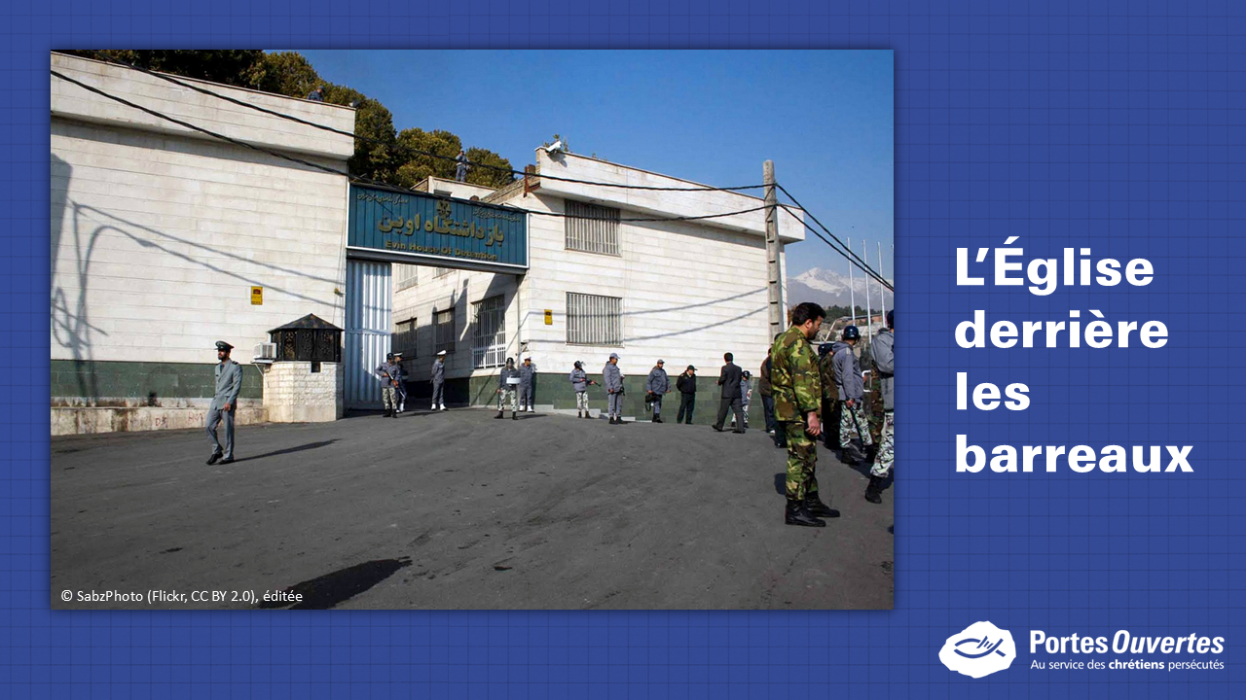
Notes:
Que signifie une arrestation en Iran?
Pour les prisonniers : tortures brutales, physiques et verbales.
Le but est de faire renoncer à sa foi et/ou de trahir le nom d’autres chrétiens.
« Ils diffusent de faux bruits provenant d'autres cellules pour vous faire croire qu'ils harcèlent votre famille. Ou si vous avez une femme ou une sœur, ils disent qu'ils abusent d'elle sexuellement »
Pour leur entourage : insécurité, difficultés financières, surveillance, intimidation
La famille est impactée par l’absence de la personne, la possibilité qu’elle doit fuir le pays même si elle est libérée et les démarches pour payer la caution de quelqu’un ruine les familles.
De plus la famille est activement surveillée et on essaye de prendre avantage d’eux, demander des faveurs sexuelles, etc
Pour l’avenir : la souffrance ne s’arrête pas à la porte de la prison
Même après leur libération, les chrétiens restent dans le collimateur des services secrets.
Certains agents de l'État vous appellent. Imaginez le traumatisme d'entendre le gardien qui vous a torturé psychologiquement et parfois même physiquement, et qui vous dit au téléphone : "Nous vous surveillons. Assurez-vous de ne pas répéter les crimes que vous avez commis.«
Ils font face à des menaces de mort, l’impossibilité de trouver un emploi ou de s'inscrire à l'université - car les services secrets y veillent.
À cause de cette surveillance, les anciens prisonniers représentent un danger pour les autres chrétiens et leurs églises de maison.
Nombre d'entre eux sont donc contraints de quitter leur pays pour protéger leur famille de la persécution. Ils doivent repartir de zéro dans un autre pays.

Slide 28
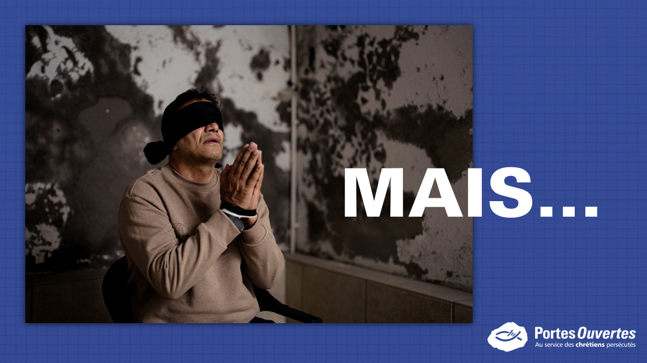
Notes:
Même en prison, l'Église est présente : « Les chrétiens en prison priaient ensemble, peut-être à deux ou trois dans une cellule, ou à plusieurs dans une cour de prison pendant le temps où ils étaient de corvée, ils trouvaient un coin à l'abri des caméras »
Jésus utilise nos frères et sœurs en prison pour amener de nombreuses personnes à croire en Lui.

Slide 29
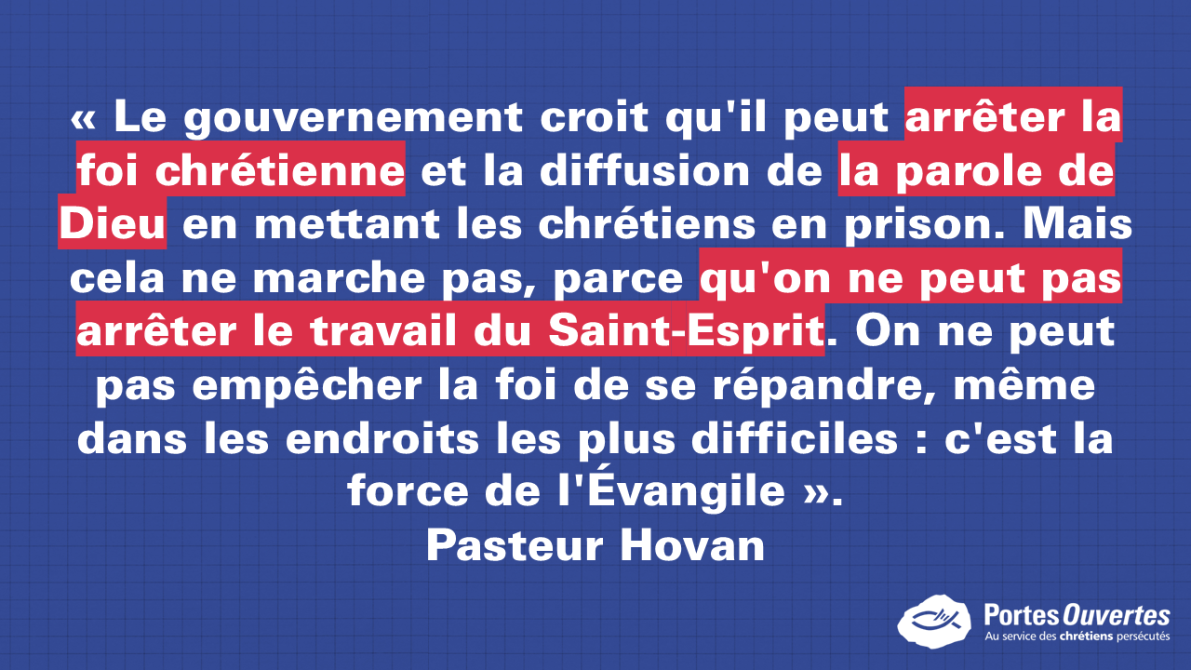

Slide 30

Notes:
Prier pour les chrétiens d’Iran – sur le site d’Article 18 on peut trouver une énorme liste de tous les prisonniers chrétiens en Iran – parcourez la liste, parlez-en autour de vous et prier ensemble pour chacune de ces personnes!

Slide 31
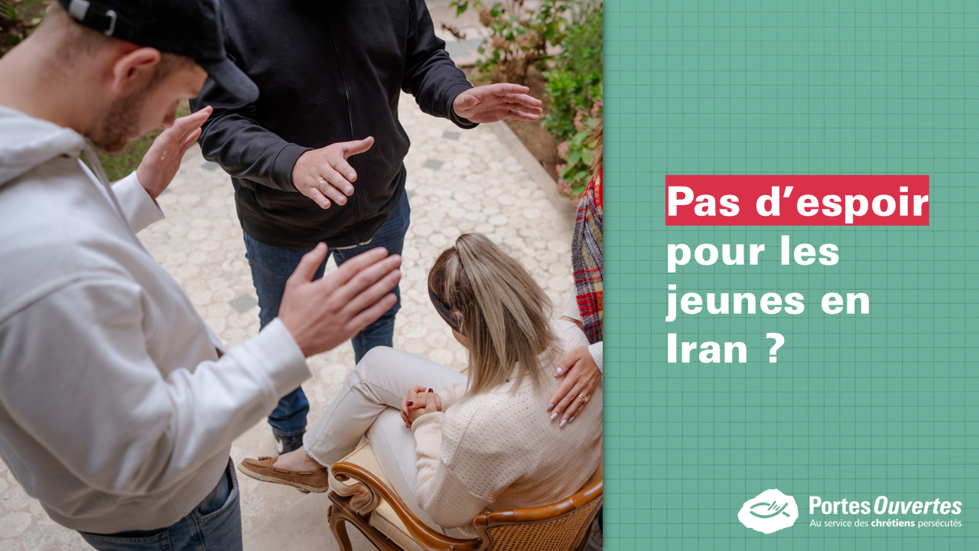
Notes:
La situation économique en Iran est difficile et environ un quart des jeunes adultes sont au chômage. Beaucoup de jeunes n’ont pas les moyens de poursuivre des études. Et malheureusement, nombre d'entre eux se découragent et se perdent dans la drogue ou l'alcool.
Ils sont aussi soumis à la pression de la société pour être considéré comme une bonne personne et ils doivent se soumettre aux règles strictes du régime islamique comme porter un hijab pour les femmes ou l’interdiction de boire de l’alcool en public. Si les règles ne sont pas respectées, on risque d’être arrêté.
Mais l’Evangile libère les jeunes. Les jeunes ont soif de connaitre Dieu. Mais cette liberté en Christ ajoute encore des défis.

Slide 32

Notes:
Les jeunes ne peuvent pas vivre ouvertement leur foi, ils doivent garder le secret et porter un masque.
Les heures de prières musulmanes et les cours de Coran ou d'Islam sont obligatoires pour tous les élèves et étudiants, dans tous les établissements d'enseignement public.
Les chrétiens d'origine musulmane doivent continuer d’y participer pour faire semblant, et « porter un masque »...
Sinon :
ils sont rejetés par leurs camarades de classe,
cela pourrait affecter leurs notes,
et, dans le pire des cas, ils peuvent même être renvoyés de l'école.
Lorsque leur nouvelle foi est connue dans leur entourage, les chrétiens font souvent l'objet d'un rejet important, ils « font honte » à leur famille et sont même parfois reniés.
Ils ne peuvent pas non plus en parler à leurs amis.
Les jeunes chrétiens sont du coup très isolé, ils ne peuvent parler à personnes.
S’ils ont une église de maison c’est un vrai privilège! Car là ils peuvent enfin faire tomber tous leurs masques.
Les jeunes ont un futur incertain : ils ne savent pas s’ils pourront rester en Iran ou s’ils vont être arrêté, leurs familles sont en danger.
Donc même avec une église de maison, rien n’est acquis et la situation d’un jeune peut changer à tout moment et ils peuvent se retrouver tout seuls. L’église peut être arrêté, la famille peut être arrêter et soi-même on peut être arrêté.
Mais les jeunes sont courageux et ils persévèrent.

Slide 33


Slide 34

Notes:
Méditation Biblique : Dieu parmi nous

Slide 35
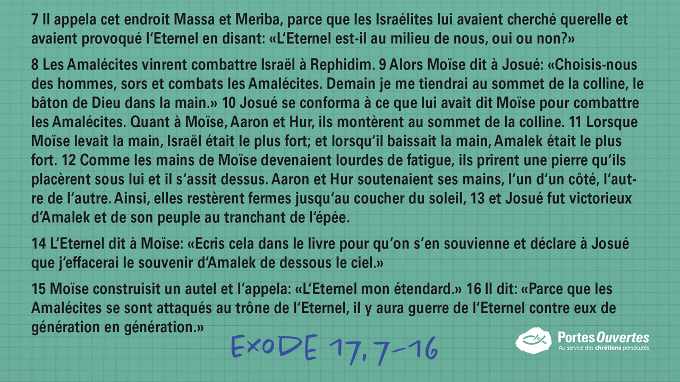
Notes:
Texte de la médit : Exode 17, 7-16

Slide 36
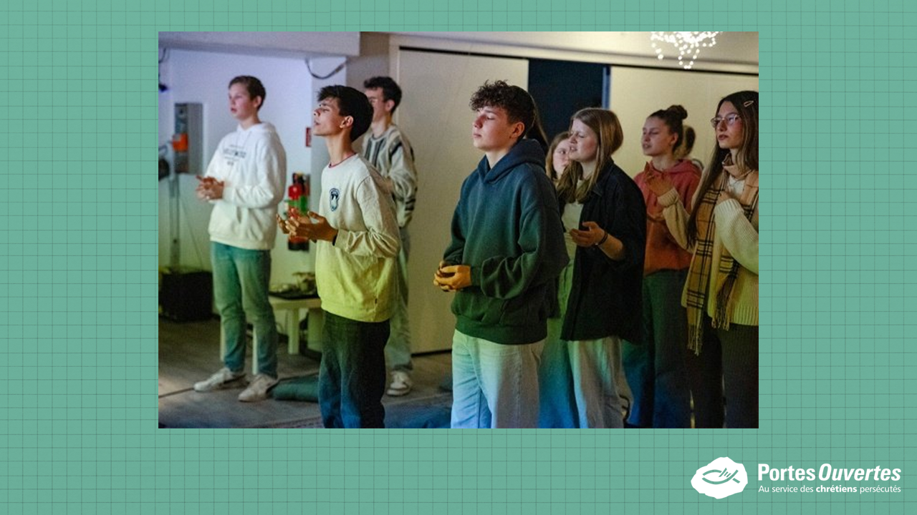
Notes:
On vous invite à passer à l’action!
Mettez vous en groupes de 2-3, choisissez chacun une carte de prière et prenez un temps pour prier pour le sujet de la carte

Slide 37

Notes:
Les étiquettes de prix montrent les sanctions que les chrétiens d'Iran peuvent recevoir s'ils vivent leur foi ouvertement ou s'ils parlent de Jésus à d'autres.
Invite les participants de Shockwave à se demander quel prix ils seraient prêts à payer pour leur foi et pour le réveil, puis à choisir l'étiquette de prix correspondante.
Les étiquettes de prix t’aideront à réaliser ce qu'il en coûte de suivre Jésus en Iran.
Priez pour les chrétiens qui font face à ce prix et gardez l’étiquette chez vous pour vous rappeler de prier pour les chrétiens de ce pays.

Slide 38
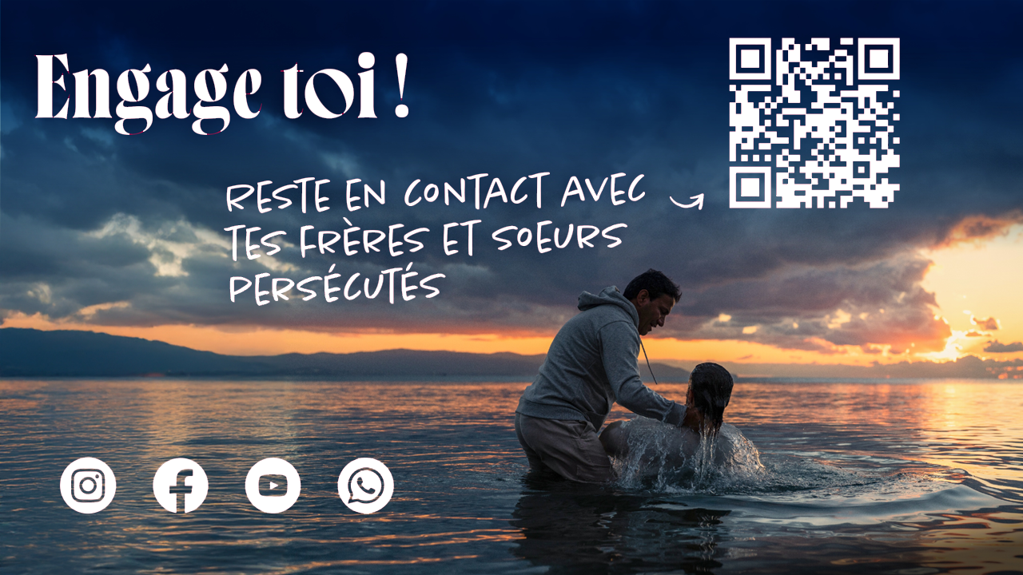
Notes:
Reste en contact avec tes frères et sœurs persécutés et prie pour eux :
Rejoins la chaîne Whatsapp, abonne-toi au fil rouge et/ou au magazine de Portes Ouvertes
Plus reçois de super fonds d’écrans pour te souvenir des chrétiens d’Iran.

